Slide 1
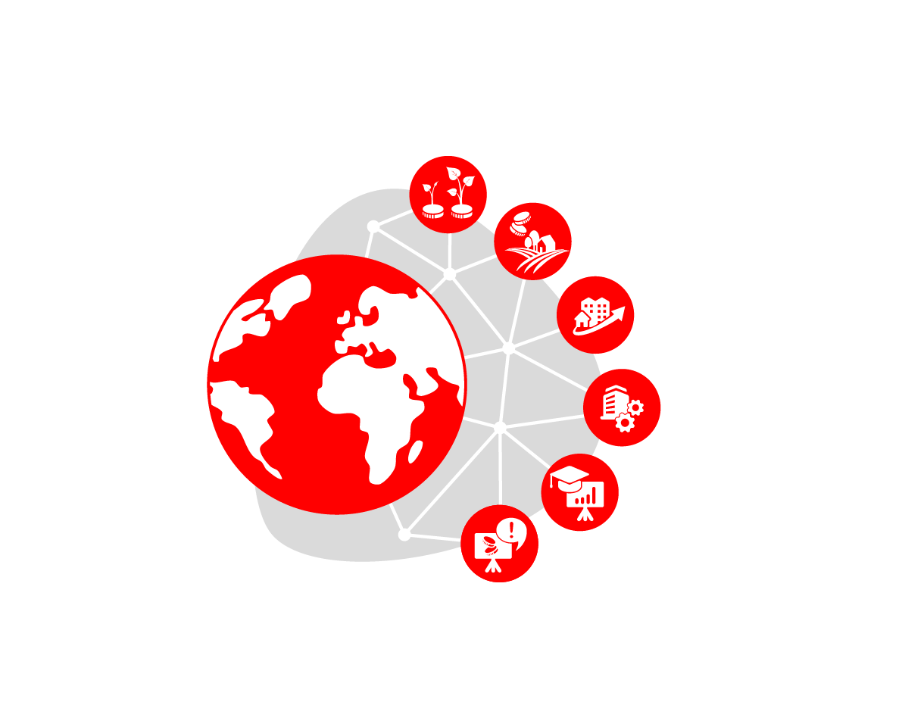

Para pipeta: DSIK colores principales
Mecanismos de financiamiento para el Desarrollo Urbano Sostenible
Rojo
Blanco
Gris 1
Gris 2
Negro
Colores adicionales DSIK
Enrique Peñaranda Bustamante

Slide 2
Para pipeta: DSIK colores principales
Agenda
1
Rojo
Mecanismos de financiamiento
Blanco
Gris 1
2
Ejemplos de mecanismos
Gris 2
Negro
Colores adicionales DSIK
3
Desarrollo urbano sostenible
4
Mecanismos de financiamiento directo
2

Slide 3
Para pipeta: DSIK colores principales
1
Mecanismo de Financiamiento
Rojo
Blanco
Gris 1
Gris 2
Negro
Colores adicionales DSIK
3

Slide 4

Para pipeta: DSIK colores principales
Rojo
¿Qué son los mecanismos de financiación?
Blanco
Gris 1
Gris 2
Los mecanismos de financiación son herramientas que permiten a las entidades públicas o privadas capturar y dirigir el valor económico generado por una inversión, ya sea mediante préstamos, bonos, o asociaciones público-privadas.
Su papel se enfoca en movilizar recursos hacia el desarrollo sostenible.
Negro
Colores adicionales DSIK
4
Notes:
1) https://ppp.worldbank.org/financing-mechanisms?, 2) https://www.un.org/sites/un2.un.org/files/innovative_fincancing_14_march.pdf

Slide 5







Algunos de los mecanismos más utilizados para temas de Desarrollo Urbano son:
Bonos etiquetados
Instrumentos de Deuda
Mecanismo
Público/multilateral
Fondos públicos y banca de desarrollo
Blended Finance
Mecanismo mixto (público/privado)
Recursos públicos/privados
Fideicomisos urbanos
Fondos climáticos
Mecanismo Internacional
Notes:
Bonos etiquetados emitidos por ciudades:
Instrumentos de deuda emitidos por gobiernos locales cuyos recursos se destinan exclusivamente a proyectos con beneficios ASG
Tipos: bonos verdes, sociales, sostenibles o vinculados a sostenibilidad.
Objetivo: financiar infraestructura urbana sostenible (agua, transporte limpio, energía, vivienda asequible, resiliencia climática).
Fondos públicos y banca de desarrollo
Recursos provenientes de presupuestos gubernamentales o bancos de desarrollo nacionales/multilaterales (como BANOBRAS, CAF, BID, Banco Mundial) destinados a proyectos urbanos sostenibles.
Instrumentos: créditos blandos, garantías, cofinanciamiento o asistencia técnica
Blended Finance
Mecanismo que combina capital público o filantrópico con inversión privada, usando fondos concesionales o garantías para reducir el riesgo y atraer capital privado hacia proyectos sostenibles.
Aplicación: proyectos de movilidad, vivienda, agua, regeneración urbana o adaptación climática
Fideicomisos urbanos
Vehículos financieros que administran recursos públicos y privados para proyectos urbanos específicos (renovación, vivienda, infraestructura, transporte).
Fondos climáticos
Instrumentos internacionales o regionales creados para financiar acciones de mitigación y adaptación al cambio climático en ciudades.
Ejemplo: GFC, GEF, CIF

Slide 6
Para pipeta: DSIK colores principales
Componentes clave de sostenibilidad
Beneficios esperados
Rojo
  Ambiental: Se impulsa el cuidado de recursos, eficiencia energética y reducción de emisiones por congestión vehicular.
  Social: Acceso a servicios de movilidad que benefician la reducción del trafico y la economía de las personas.
  Económico: valorización del suelo, impulso al turismo y atracción de inversión sostenible.
  Gobernanza: planificación urbana integral, rendición de cuentas y gestión fiduciaria transparente.
  Mejor calidad de vida para residentes: más espacios verdes, mejor movilidad, servicios integrados.
  Inclusión social al intervenir barrios vulnerables con mejoras habitacionales y de servicios.
  Fortaleza urbana frente al cambio climático al recuperar espacios y priorizar movilidad sostenible.
10

Slide 7
Para pipeta: DSIK colores principales
2
Ejemplos
Rojo
Blanco
Gris 1
Gris 2
Negro
Colores adicionales DSIK
6

Slide 8
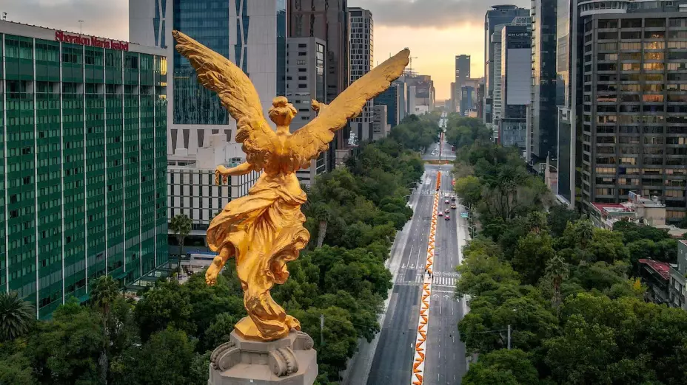
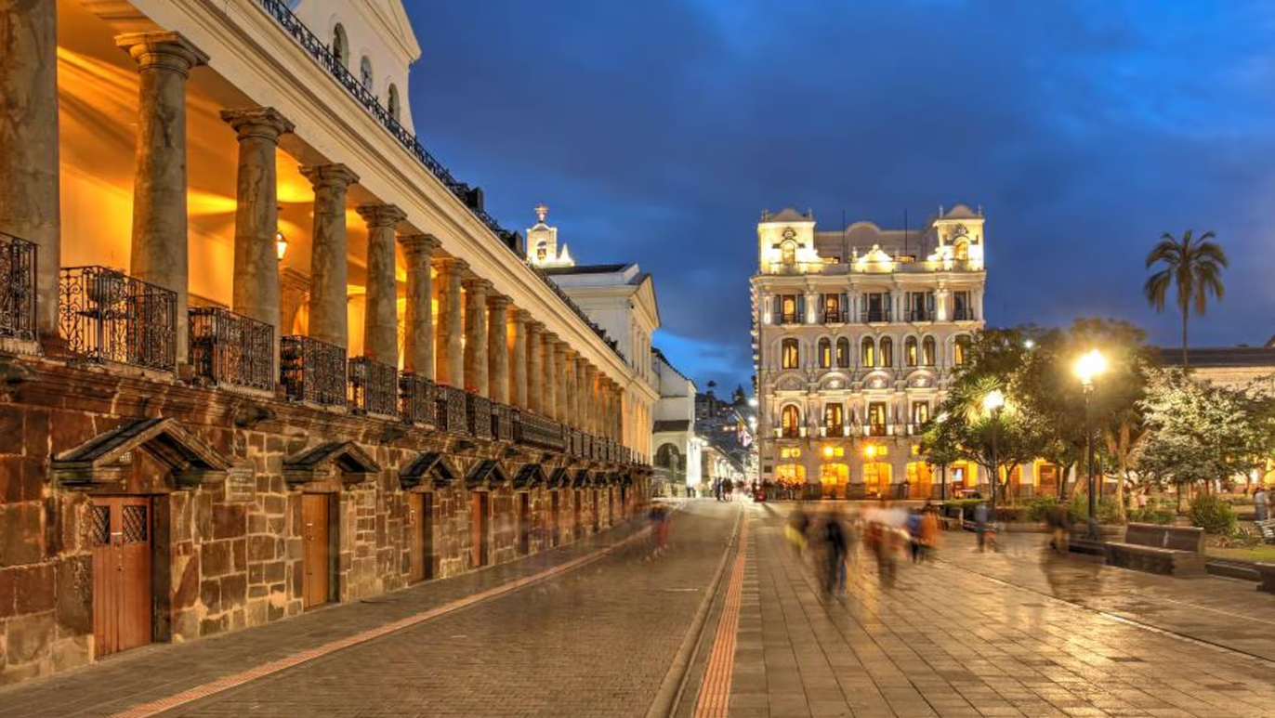
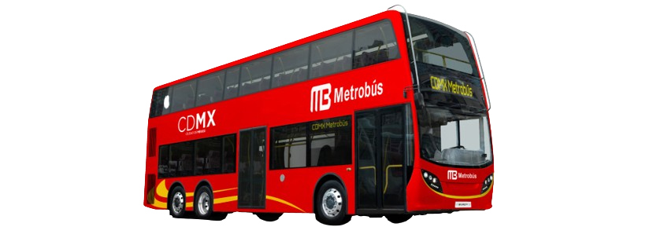
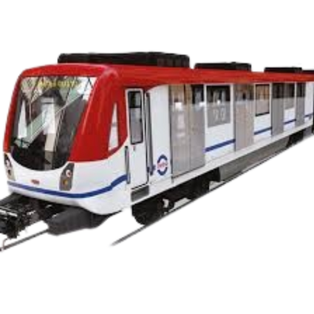
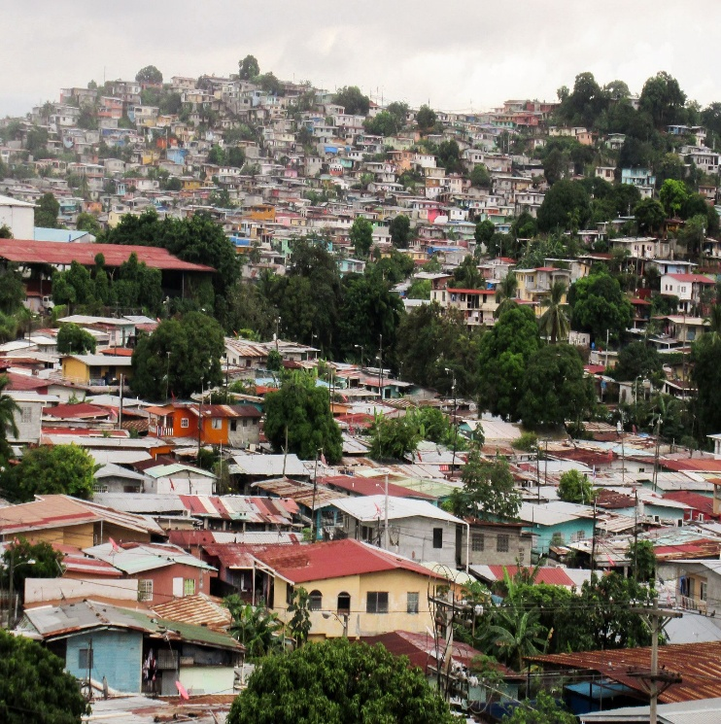
Casos regionales a destacar
CDMX (2016) – Bonos etiquetados
Quito (2016) – Banca de Desarrollo
Financiamiento de transporte público, agua y energía sostenible.
Construcción de la primera línea de metro subterráneo para conectar el norte y sur de la ciudad.
San Miguelito (2024) – Banca de Desarrollo
Mejora de conectividad mediante un sistema de cable-car, reforzar la infraestructura frente a riesgos climáticos (inundaciones, deslizamientos) y crear espacios públicos en zonas vulnerables.
Notes:
https://www.greenclimate.fund/about/policies/financial-instruments
https://www.adaptation-fund.org/about/direct-access/

Slide 9
Para pipeta: DSIK colores principales
Bonos verdes y transporte público en Ciudad de México
Rojo
Innovación
En 2016 la CDMX se convirtió en el primer gobierno local en América Latina en emitir un bono verde. Los recursos obtenidos se destinaron a la mejora del transporte público (inlcuída la construcción de una línea de autobús de tránsito rápido BRT). Desde entonces se han emitido otros bonos se y se planea emitir uno para mejorar el transporte de cara a la Copa del Mundo de 2026
Tipo de mecanismo: Bonos etiquetados
Indicadores
Reducción de emisiones de gases de efecto invernadero (toneladas de CO₂ equivalente)
Consumo de energía eléctrica reducido (kWh/año).
Número de personas beneficiadas por los proyectos (usuarios del servicio, población atendida).
Blanco
Gris 1
Gris 2
Negro
Colores adicionales DSIK
7
Notes:
En cuanto a la descripción de cómo se emitió este mecanismo:
Se diseñó un marco con apoyo técnico (SEDEMA, expertos, CBI, Sustainalytics).
Se definió proyectos elegibles (agua, transporte, energía).
Obtuvo garantía federal para poder emitir deuda.
Colocó el bono en la Bolsa Mexicana con asesoría de bancos (HSBC en este caso)
Reporta anualmente el uso de recursos e impactos (reducción CO₂, agua tratada, pasajeros beneficiados)
De acuerdo al Marco de Referencia del Bono, se establecen los indicadores como:
Reducción de emisiones de gases de efecto invernadero (toneladas de CO₂ equivalente)
Consumo de energía eléctrica reducido (kWh/año).
Número de personas beneficiadas por los proyectos (usuarios del servicio, población atendida).
Usuarios de transporte público beneficiados (pasajeros).
Y se establecen Informes de seguimiento anuales por diferentes duraciones

Slide 10
Para pipeta: DSIK colores principales
Banca de Desarrollo - Metro de Quito
Rojo
Construcción de la primera línea de metro subterráneo de la ciudad, con 22 km de longitud y 15 estaciones. Su objetivo fue mejorar la movilidad urbana y reducir la congestión y las emisiones, conectando el norte y sur de Quito en menos de 40 minutos.
Tipo de mecanismo
Banca de desarrollo multilateral (CAF, BEI y Banco Mundial).
Indicadores:
Número de usuarios diariamente
Reducción de emisiones
Reducción del tiempo de viaje
Generación de empleo e impacto social
Blanco
Gris 1
Gris 2
Negro
Colores adicionales DSIK
7
Notes:
https://www.caf.com/es/actualidad/noticias/metro-de-quito-una-solucion-para-mejorar-el-acceso-y-la-calidad-del-transporte-urbano/

Slide 11
Para pipeta: DSIK colores principales
3
Sostenibilidad Urbana
Rojo
Blanco
Gris 1
Gris 2
Negro
Colores adicionales DSIK
9

Slide 12
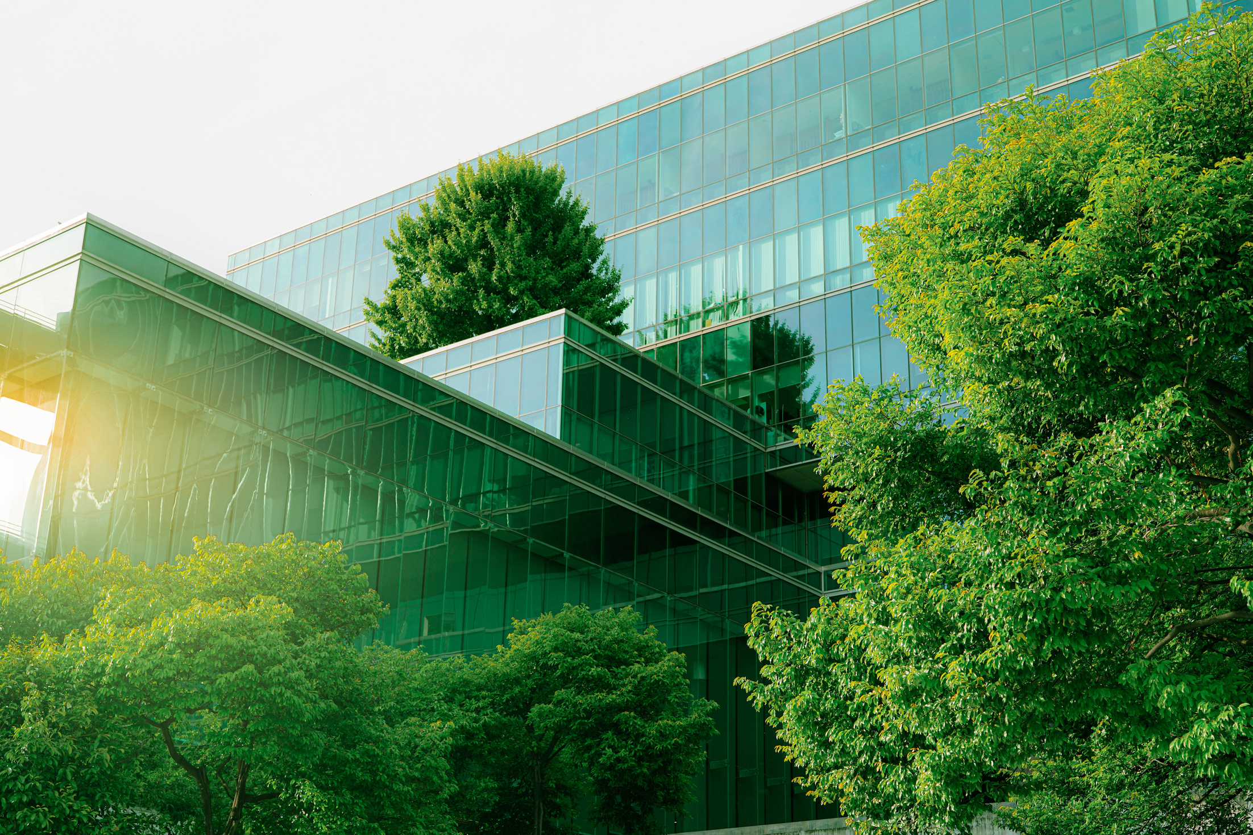
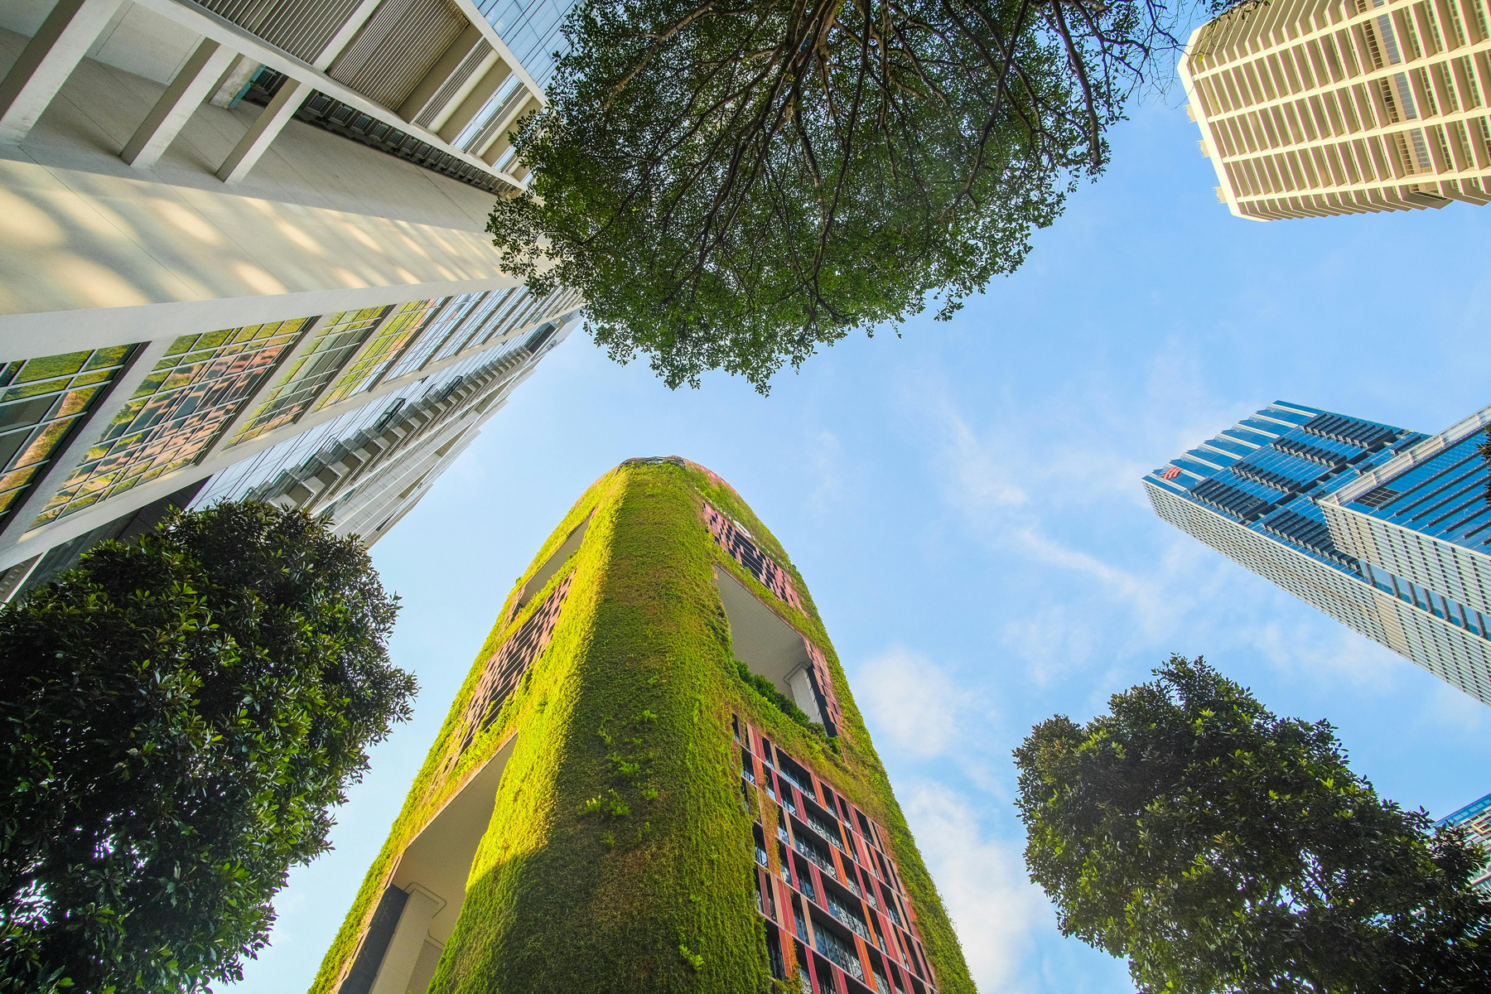
¿Qué es el desarrollo urbano sostenible?
La sostenibilidad urbana es “el proceso de desarrollar un entorno construido que satisfaga las necesidades de las personas evitando al mismo tiempo impactos sociales o ambientales inaceptables”.
¿Qué busca?
  Minimizar el consumo de espacio y recursos naturales
  Racionalizar y gestionar eficientemente los flujos urbanos
  Proteger la salud de la población urbana
  Garantizar la igualdad de acceso a los recursos y servicios
  Mantener la diversidad cultural y social

Slide 13
Para pipeta: DSIK colores principales
Beneficios
Perspectiva ASG
Rojo
Ambiental: Diseño de ciudades que se adaptan al cambio climático, estrategias bajas en carbono, eficiencia energética, transporte limpio, gestión de residuos y agua.
  Resiliencia ante el cambio climático
  Manejo correcto de recursos
  Mayor calidad de salud
Social: Inclusión, equidad, salud, educación, acceso justo a servicios, participación ciudadana.
Gobernanza: Políticas urbanas transparentes, implementación de normativas o regulaciones, planeación y gestión de proyectos urbanos, participación de diferentes sectores.
10
Notes:
Resiliencia ante el cambio climático :Al implementar infraestructuras adaptativas, las ciudades fortalecen su capacidad para resistir y recuperarse frente a fenómenos climáticos extremos , como olas de calor, inundaciones o sequías.
Manejo correcto de recursos (energía, agua y residuos): El uso eficiente de los recursos no solo genera beneficios económicos, sino que también promueve la equidad al mejorar la calidad y el acceso a los servicios básicos. Además, la implementación de modelos de economía circular impulsa la reutilización y el aprovechamiento responsable de los materiales.
Mayor calidad de salud: El desarrollo de áreas verdes, la promoción del transporte eléctrico y la reducción de emisiones industriales contribuyen a mejorar la calidad del aire y disminuir enfermedades respiratorias y cardiovasculares.

Slide 14
Para pipeta: DSIK colores principales
4
Financiamientos alternativos y directos
Rojo
Blanco
Gris 1
Gris 2
Negro
Colores adicionales DSIK
12

Slide 15

Para pipeta: DSIK colores principales
Rojo
¿En qué consisten los mecanismos de financiamiento alternativos y directos?
Blanco
Gris 1
Gris 2
Negro
Se refiere a los mecanismos que conectan las fuentes de capital directamente con los ejecutores de proyectos, eliminando o reduciendo significativamente la participación de las instituciones financieras tradicionales (como bancos comerciales) en el flujo de fondos.
Colores adicionales DSIK
4
Notes:
https://climatefundsupdate.org/wp-content/uploads/2022/03/CFF1-Marco-normativo_ESP-2021.pdf

Slide 16





Subvenciones y Donaciones Directas (Grants)
Mecanismos directos usados por organismos internacionales
El dinero se transfiere directamente de la organización al beneficiario final para cubrir los costos del proyecto.
Acceso directo
Se acredita directamente a Entidades de Implementación (como bancos de desarrollo nacionales, ministerios, stc.)
Instrumentos Financieros Mixtos o Apalancados
Incluye capital (equity) de fondos públicos o internacionales en empresas o fondos y garantías de primera pérdida de organismos.
Emisiones Desintermediadas de Deuda
La entidad que necesita el capital emite directamente bonos temático y el dinero va directamente del inversionista al proyecto
Notes:
https://www.greenclimate.fund/about/policies/financial-instruments
https://www.adaptation-fund.org/about/direct-access/

Slide 17
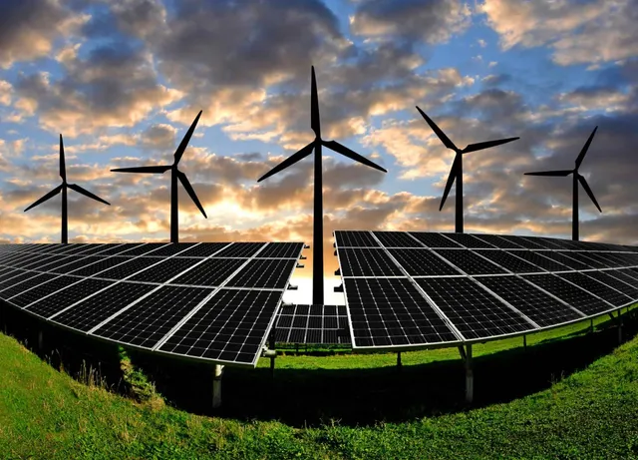

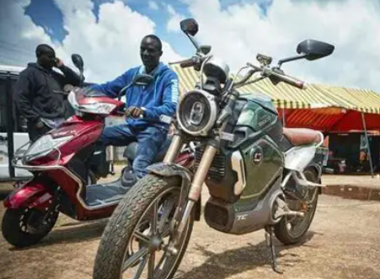
Mitigation Action Facility (MAF)
El MAF es una plataforma que proporciona apoyo técnico y financiero a proyectos de mitigación del cambio climático.
El MAF no es una entidad bancaria tradicional que otorga préstamos a través de un intermediario comercial. Su principal mecanismo de financiamiento es a través de subvenciones (grants) para proyectos, lo que ya representa un financiamiento que no sigue la ruta de la banca tradicional.
El MAF financia ya más de 60 proyectos de financiamiento a lo largo de 38 países
Caso Reciente:
Cambio de moto-taxis por motocicletas eléctricas
Notes:
https://mitigation-action.org/

Slide 18
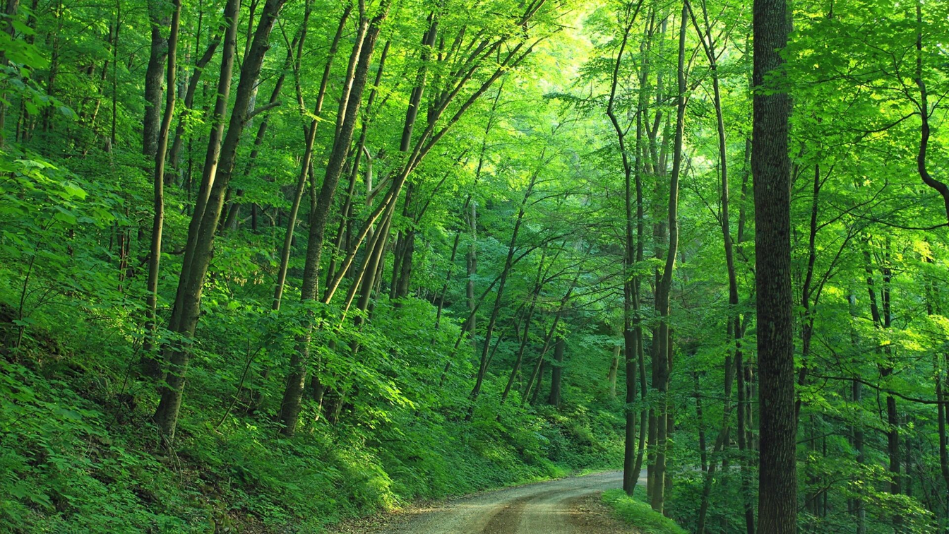
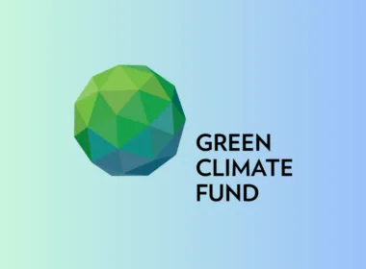
Fondo Verde para el clima (GCF)
El Fondo Verde para el Clima (GCF - Green Climate Fund)
El GCF es el fondo climático más grande del mundo y tiene varias maneras de canalizar el financiamiento.
El GCF permite que Entidades de Acceso Directo (como bancos de desarrollo nacionales, instituciones financieras nacionales, o incluso organizaciones no gubernamentales) en países en desarrollo se acrediten y canalicen los recursos
Utiliza una amplia gama de instrumentos financieros, incluyendo subvenciones (grants), préstamos concesionales, capital (equity) y garantías.
Notes:
https://www.greenclimate.fund/about

Slide 19
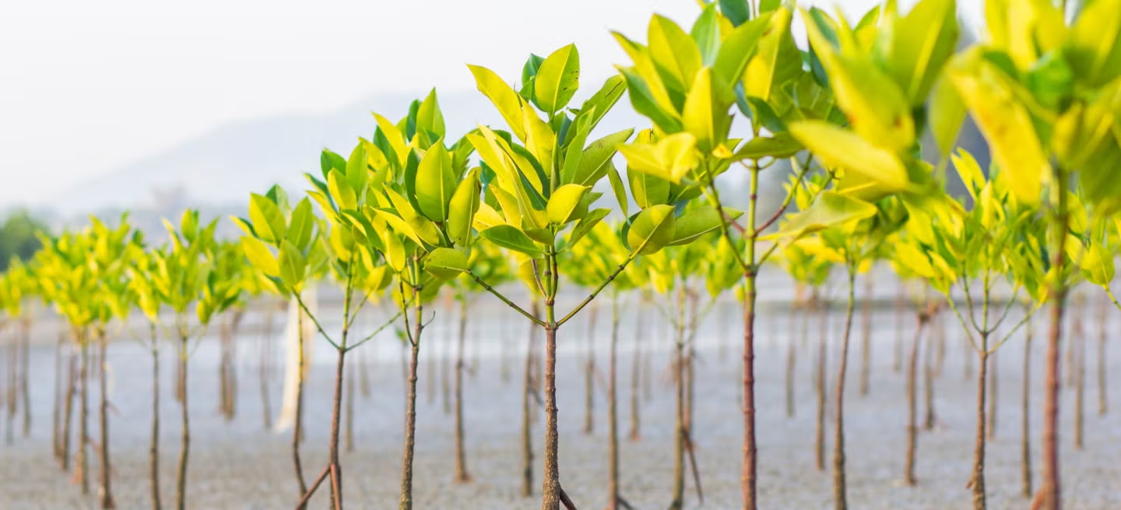

Fondo de Adaptación (AF)
El Fondo de adaptación (Adaptation Fund - AF) se lanzó en 2007 bajo el Protocolo de Kioto con el objetivo de financiar proyectos y programas de adaptación en países en desarrollo
Fue el primer fondo climático global en permitir que las Entidades Nacionales de Implementación (NIEs), accedan a los recursos directamente, sin la necesidad de un intermediario internacional, siendo pionero en la desintermediación financiera.
Notes:
https://www.adaptation-fund.org/

Slide 20
Para pipeta: DSIK colores principales
5
Retos
Rojo
Blanco
Gris 1
Gris 2
Negro
Colores adicionales DSIK
15

Slide 21
Para pipeta: DSIK colores principales
Principales desafíos regionales
Rojo
Blanco
Capacidad institucional limitada, falta de métricas de impacto o no integran métricas ESG
Gris 1
Gris 2
Proyectos urbanos carecen de estudios técnicos confiables, haciendo que no estén preparados para entrar en esquemas de financiamiento internacional.
Negro
Colores adicionales DSIK
Desigualdad territorial en acceso a financiamiento
Las grandes ciudades son quienes tienen más ventajas. No todos los municipios cuentan con sistemas robustos para medir impacto urbano sostenible
Inestabilidad regulatoria y política, cambios de gobierno en todas las escalas
Los cambios de gobierno pueden generar descontinuidad de proyectos y posible incertidumbre del sector privado para temas de inversión.
16

